Slide 1
Аналіз роботи ММО за 2019/2020 н.р.

Slide 2
Науково-методична тема ММО: «Переорієнтація роботи вчителів-словесників на розвиток мовної особистості в умовах компетентнісного підходу до навчання» в рамках міської науково-методичної проблеми “Безперервна освіта у часі і просторі - вимога сьогодення».

Slide 4
Протягом 2019/2020 н.р. учителі галузі брали участь у таких заходах з підвищення фахового рівня:
29.09.2019 | Перший освітній форум | «Новий освітній простір: погляд у майбутнє» | Вчителі-словесники | ЗОШ№1
10-12.10.2019 | ІХ Всеукраїнський фестиваль педагогічних ідей | «Мій особистісно зорієнтований урок» | Кливняк С.П. та Кондратова О.П., учителі української мови та літератури МДЗОШ | м.Червоноград Львівської області
16.10.2019 | Х Всеукраїнський конкурс фахової майстерності | “Соняшник-учитель” | 10 учителів української мови та літератури
28.10. 2019 | Обласний форум | “Мовно-літературна освіта в Новій українській школі: від знань до компетентностей” | Учителі української мови та літератури Молодецька А.М., Сухих О.В., Верготі Л.Т. | м.Одеса КЗВО

Slide 5
09.11.2019 | Літературна зустріч із заслуженим працівником культури України, членом НСПУ Засенком П.П., а також з президентом Міжнародного культурно-наук. Фонду Т.Шевченка Красицькою Л.О. | Діяльність Міжнародного культурно-наукового фонду Т.Шевченка | Учителі української мови та літератури | ЦБ
09.11.2019 | ХІХ Всеукраїнський диктант національної єдності | Від бересту – до "цифри" | Учителі -словесники усіх ЗОШ | ЗНЗ міста
12.11.2019 | Урочистий захід | Нагородження учасників конкурсу на літературну премію ім. В.Сагайдака. | Іванова А.Ф. (учителька української мови та літератури ЗОШ № 3) та Кушнір З. (уч-ця ЗОШ№ 3) | Міськвиконком
27.02.2020 | Міський семінар для вчителів української мови та літератури | "Пошук ефективних технологій написання есе як розвиток компетентностей сучасного здобувача освіти" | Іванова А.Ф., Тесленко О.М. 12 учителів української мови та літератури шкіл міста | ЗОШ № 3

Slide 6
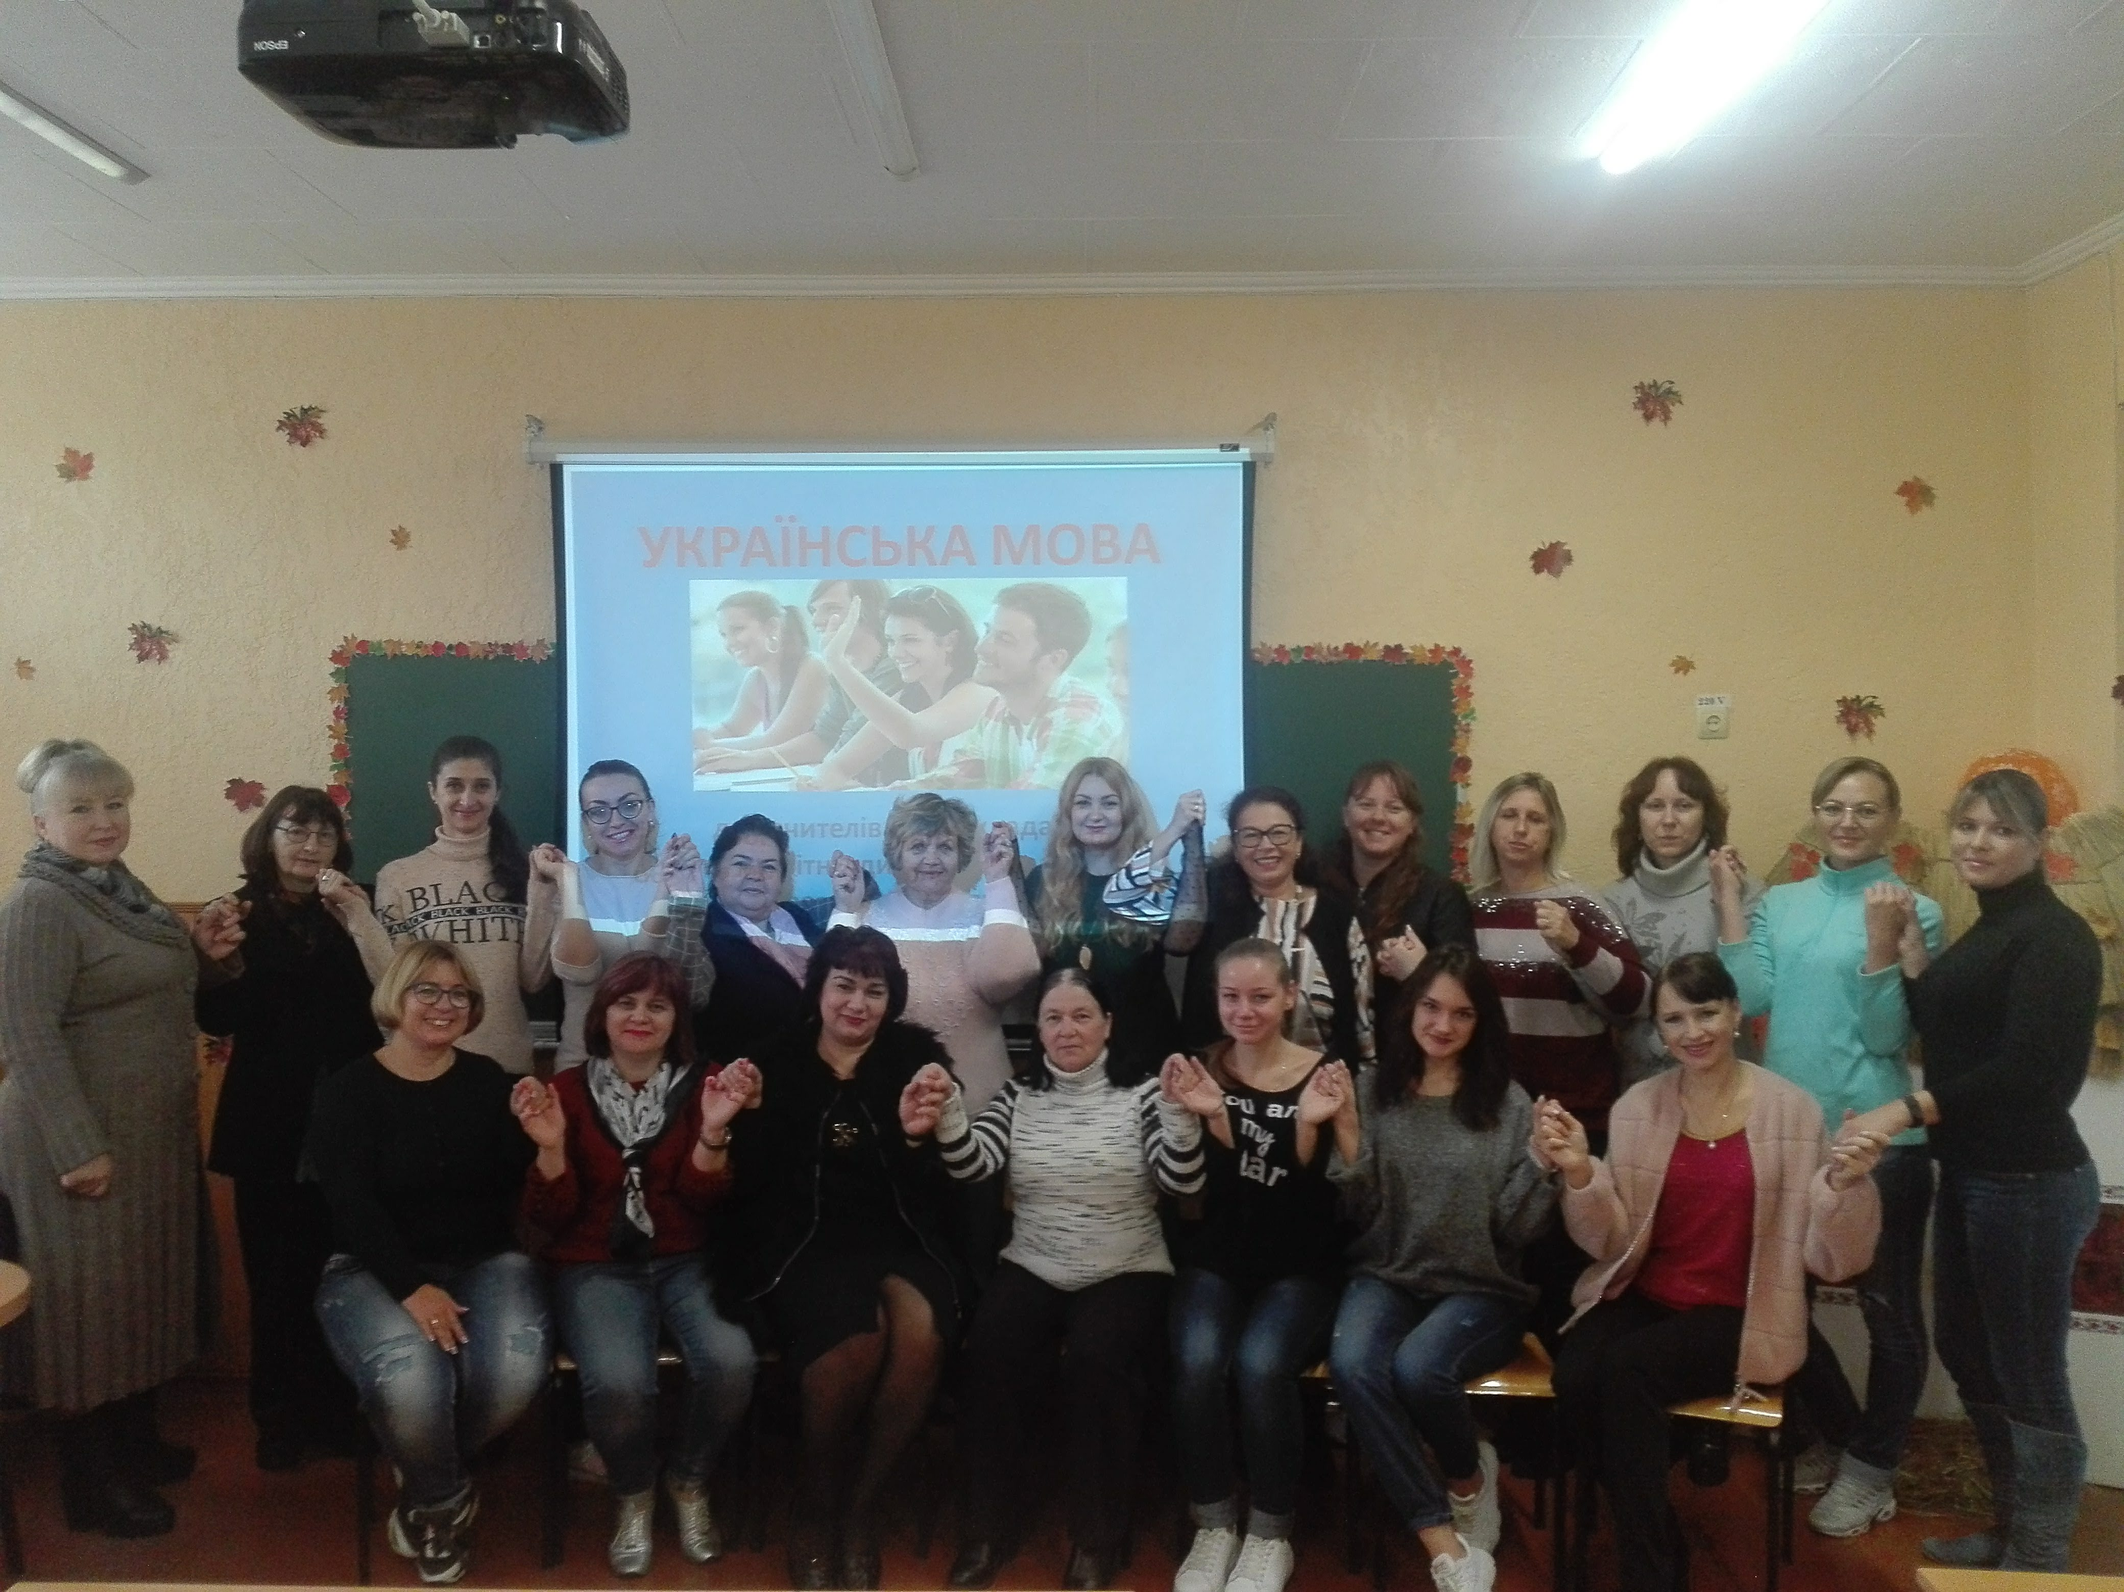
Протягом навчального року 20 учителів галузі відвідували лабораторію цифрових технологій (проводив навчання Адаменко О.О.). Учителі української мови та літератури Шинкаренко Т.А. (ЗОШ № 4), Перчеклій Т.І. та Верготі Л.Т. (гімназія) провели у листопаді курси для вчителів початкової школи “Українська мова для вчителів, які викладають загальноосвітні дисципліни у закладах освіти з російською мовою навчання”

Slide 7
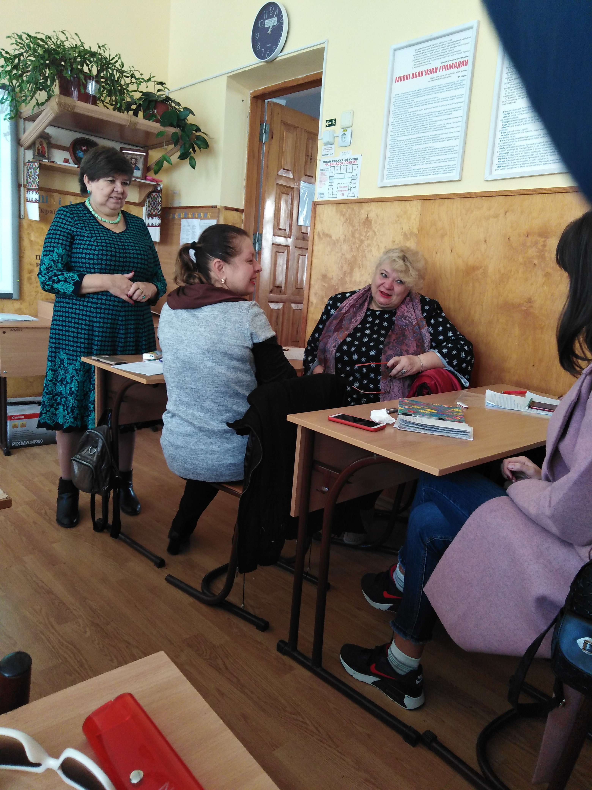
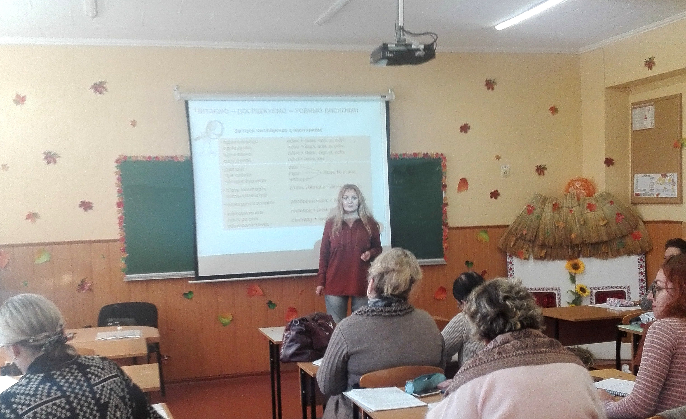
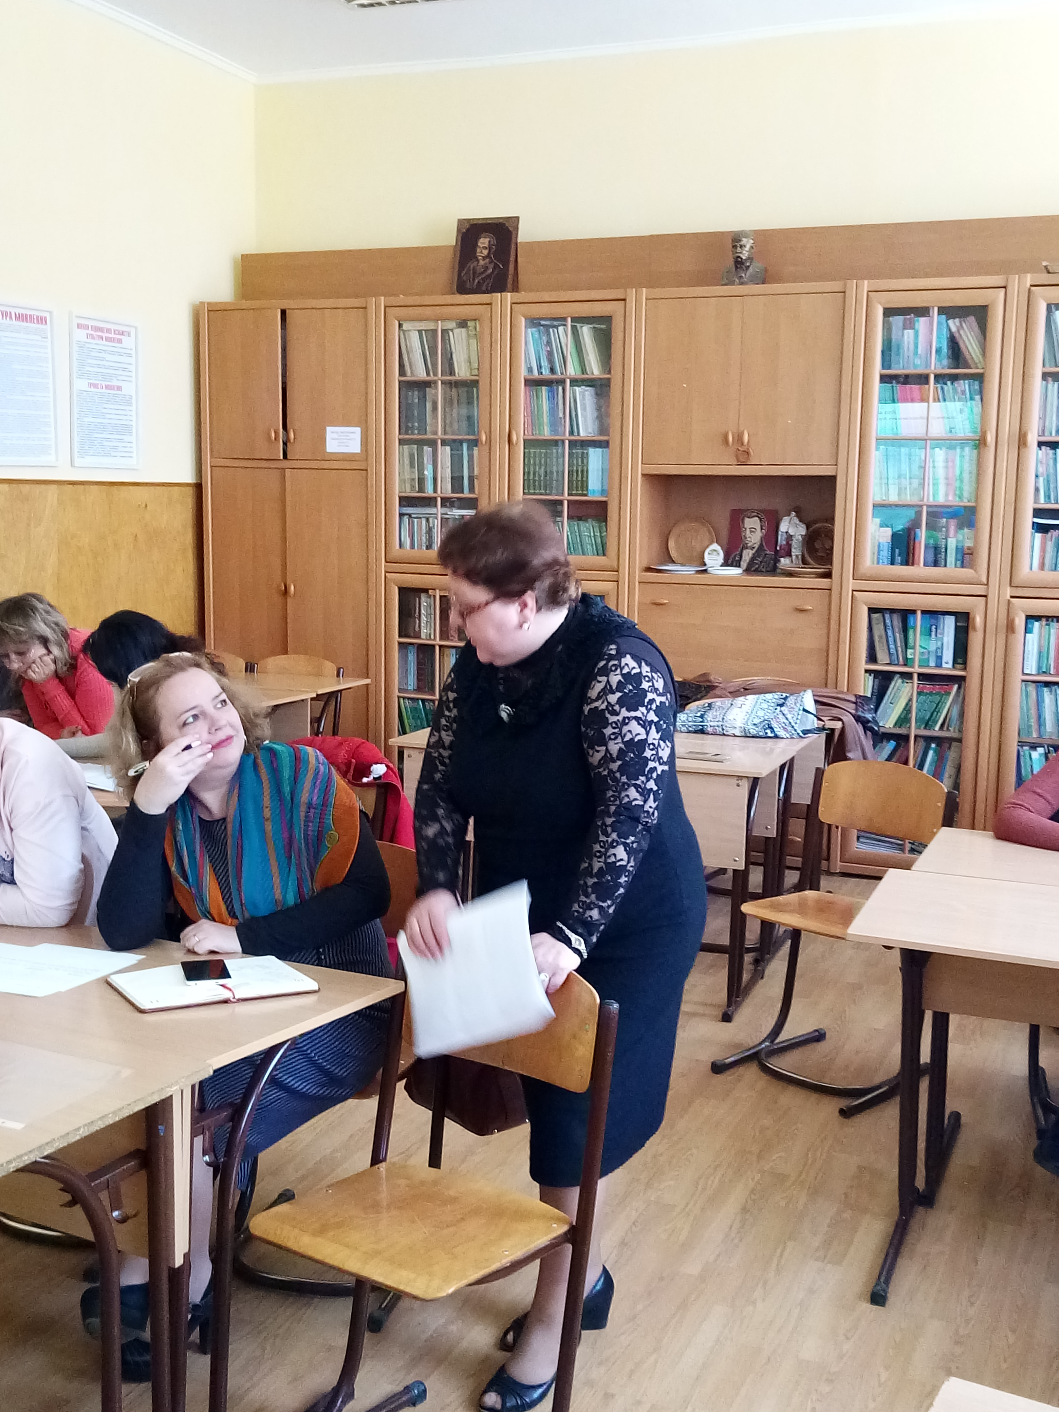

Slide 8
У 2019/2020 н.р. атестувлося 25 учителів галузі, серед них на підтвердження кваліфікаційної категорії “Спеціаліст вищої категорії” 15 учителів, присвоєння - 3 учителі. Відповідають раніше присвоєному званню “старший учитель” 5 учителів, присвоєно - 4 учителям. Педагогічне звання “учитель — методист” підтвердили 4 учителі. У рамках атестації вчителі ділились своїм досвідом на міському педагогічному коворкінгу, відкритих уроках і майстер-класах.

Slide 9
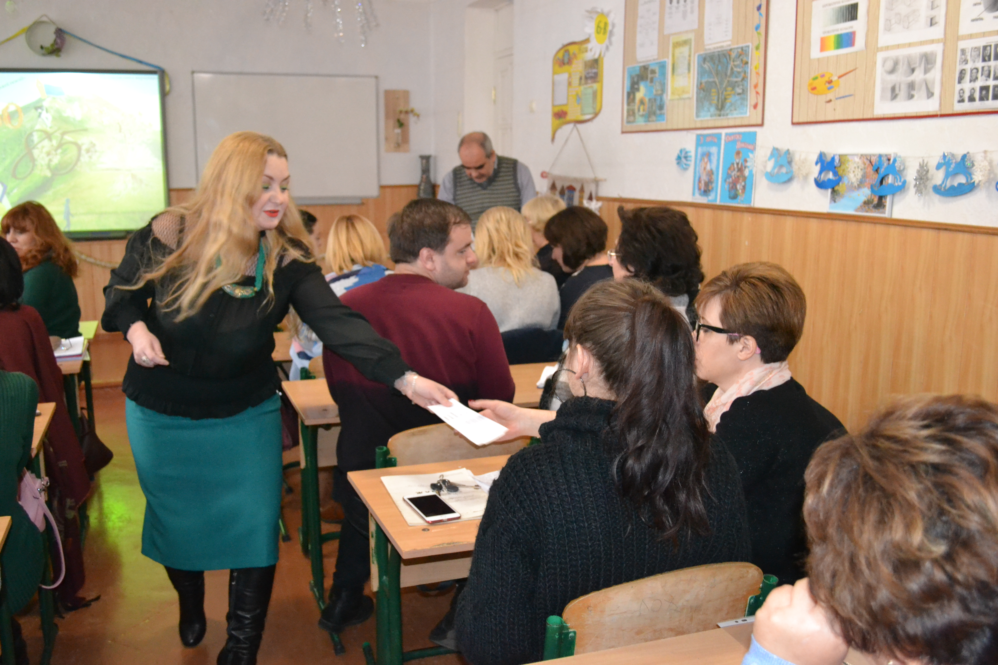
У ІV міському педагогічному коворкінгу педідей та технологій у номінації «Освітня галузь «Мови і літератури» була представлена авторська робота Шинкаренко Т.А. (ЗОШ №4) за темою “Суб’єктність учня-читача на уроках української літератури. Педагогіка партнерства та компетентнісний підхід у новому освітньому середовищі”, яка була відзначена дипломом І ступеня.

Slide 10
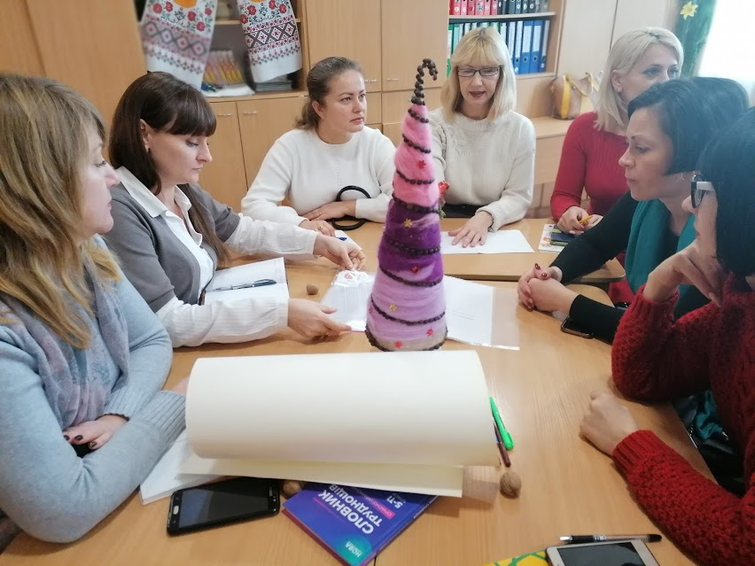
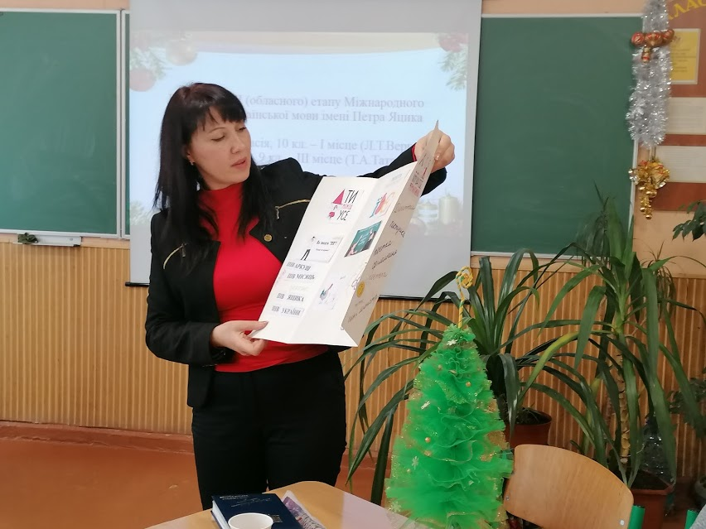
09.01.2020 Сухих О.В. та Дмитришина З.В. (ЗОШ №2) провели майстер-клас для вчителів української мови і літератури «Не такий страшний новий правопис».

Slide 11
Видавнича діяльність Вийшов друком посібник “Числівник. Мініпідручник для 6 класу” (автор - учителька української мови та літератури Чорноморської гімназії №1 Верготі Л.Т.), а також отримав гриф МОНУ підручник з української мови для 3 класу для шкіл з молдовською мовою навчання (у складі обласної творчої групи учитель Верготі Л.Т.) .

Slide 12
Діяльність учителів галузі під час карантину У період з 13.03. 2020 – 29.05.2020 під час дистанційного навчання вчителі проводили онлайн-уроки на платформі Zoom, використовували різні інструменти дистанційного навчання: відео, онлайн-дошку Padlet, Google Class, Вайбер, Телеграм, блог (snezhanablogspot.com), освітні платформи «На урок», Classtime, «Освіта України», « Всесвітка», «Prometheus», у роботі користувалися електронними щоденниками (майже всі школи), використовували електронний зошит Liweworksheet

Slide 13
Найактуальніші вебінари, тренінги, майстер-класи, у яких брали участь учителі під час карантину: - «Як обрати стиль спілкування з учнем в умовах сьогодення. Прийоми ефективної взаємодії» (гімназія, ЗОШ № 7); - «Практичні поради щодо організації дистанційного навчання під час карантину» (гімназія, ЗОШ № 2, ЗОШ № 6); - « Веб-квести для освітян. Академічна доброчесність у письмових роботах учнів» (ЗОШ № 6, ОЗОШ); - « Секрет ораторства для педагогів, кейси та поради» (ЗОШ № 3, ЗОШ № 4, ЗОШ № 6, ЗОШ № 7); - курси « Академія цифрового розвитку» (ЗОШ № 6, ЗОШ № 7, ЗОШ 1); - « Валізка творчих вправ на уроках зарубіжної літератури» (гімназія, ЗОШ № 1, ЗОШ № 6, МДЗОШ); - « Практичні поради щодо організації дистанційного навчання під час карантину” (ЗОШ № 1, ЗОШ № 2, ЗОШ № 4, ЗОШ № 6, ОЗОШ, ББЗОШ); - « Форми і методи подання матеріалу в умовах дистанційного навчання» (гімназія, ЗОШ № 2, ЗОШ № 6, ЗОШ № 7); - “З чого почати дистанційне навчання?” (ЗОШ № 6);

Slide 14
Організаційно- методична робота з учителями під час карантину У період карантину відбувались онлай-наради з керівниками міських методичних об’єднань з питань дистанційного навчання, оформлення документації, оцінювання та закінчення навчального року, а також проводились індивідуальні консультації з учителями з різних питань навчального процесу. Міським методичним кабінетом було проведено анкетування щодо обізнаності вчителів з інтернет-ресурсами та активності в їх використанні. Для спілкування з учнями вчителі найчастіше використовували соціальні мережі вайбер (91, 7%), телеграм (23,7%), фейсбук (16,7%), рідше інстаграм (4,5%) та 7,1% ними не користувались.

Slide 15
Для спілкування вчителів створені групи у Facebook, де розміщувалася важлива інформація щодо організації дистанційного навчання, надавались методичні поради та рекомендації, вказувались джерела, де можна знайти потрібні матеріали, виставлялись відео уроків та матеріалів до уроків, робились анонси вебінарів. Група «Філологи Чорноморська» (74 учасники)

Slide 16
Масові заходи з учнями міста. Робота з обдарованими дітьми Усього 27 різноманітних творчих та інтелектуальних конкурсів (мовних та літературних), у яких брали участь учні ЗНЗ нашого міста. Наймасовішими були такі:

Slide 17
02.11.2019 відбувся міський етап Х Міжнародного мовно-літературного конкурсу учнівської та студентської молоді імені Тараса Шевченка
Результати міського етапу к-су
Місця | Гімназія | ЗОШ № 1 | ЗОШ № 2 | ЗОШ № 3 | ЗОШ № 4 | ЗОШ № 6 | ЗОШ № 7 | ОЗОШ | МД ЗОШ | ББЗОШ
І | 5 |  |  | 1 | 1
ІІ | 3 | 2 |  |  | 3
ІІІ | 1 |  | 3 | 1 | 1 | 1 | 2 | 1 |  | 3

Slide 18
Результати ІІІ (обласного) етапу Х Міжнародного мовно-літературного конкурсу учнівської та студентської молоді імені Тараса Шевченка (брало участь 6 учнів). Петренко Софія, 6 клас, Чорноморська гімназія № 1- ІІІ місце Бікерські Віолета, 7 клас,Чорноморська гімназія № 1 - ІІІ місце Албул Олександра, 10 клас,Чорноморська гімназія № 1 - І місце Буга Яна, 11 клас,Чорноморська гімназія № 1 - ІІІ місце На ІV етапі Х Міжнародного мовно-літературного конкурсу учнівської та студентської молоді імені Тараса Шевченка І місце посіла учениця 10 класу Чорноморської гімназії № 1 Албул Олександра.

Slide 19
16.11.2019 - міський етап ХХ Міжнародного конкурсу з української мови імені Петра Яцика (3-11 класи)
Результати конкурсу серед учнів 5-11 класів
Місця | Гімназія | ЗОШ № 1 | ЗОШ № 2 | ЗОШ № 3 | ЗОШ № 4 | ЗОШ № 6 | ЗОШ № 7 | ОЗОШ | МД ЗОШ | ББЗОШ
І | 8 |  |  |  |  |  | 1
ІІ | 5 |  | 1 | 1 | 2 | 1 | 1
ІІІ | 1 |  | 2 | 1 | 4 | 1 | 3 | 2 |  | 1

Slide 20
22.11.2019 - міська учнівська олімпіада з української мови та літератури 8 клас 1 м. - Струкова Карина, гімназія, вч. Михайлова Т.Д. 2 м. - Івасейко Анастасія, гімназія, вч. Михайлова Т.Д. 3 м. - Федотова Ольга, ЗОШ № 7, вч. Загороднюк А.О. Кольчак Костянтин, ЗОШ № 7, вч. Загороднюк А.О. Сівченко Ксенія, ОЗОШ, вч. Грідіна О.В. 9 кл. 1 м. - Алексєєва Анна, гімназія, вч.Татарчук Т.А. Брадік Аделіна, гімназія, вч.Татарчук Т.А. 2 м. - Казенна Анна, ЗОШ № 4, вч. Шинкаренко Т.А. 3 м. - Потапов Артем, ЗОШ № 7, вч. Шершун В.Б. Сукіязова Діана, ОЗОШ, вч. Грідіна О.В. 10 кл. 1 м.- Албул Олександра, гімназія, вч.Верготі Л.Т. 2 м. - Григорчук Анастасія, гімназія, вч.Верготі Л.Т. 3 м. - Паламарчук Микола, ЗОШ № 4, вч. Алексєєнко Н.В. Грінченко Олена, ЗОШ № 1, вч. Морозюк Н.О. Захарова Аліса, МДЗОШ, вч. Тулунжи Т.О. 11 кл. 1 м. – Буга Яна,гімназія, вч.Михайлова Т.Д. 2 м. – Цуркан Тетяна, гімназія, вч.Татарчук Т.А. 3 м.- Русєв Дмитро, ЗОШ № 7, вч.Кульчицька Є.П. Сімова Ганна, ЗОШ № 3, вч. Попова Н.С.

Slide 21
Результати ІІІ (обласного) етапу Всеукраїнської олімпіади З УКРАЇНСЬКОЇ МОВИ ТА ЛІТЕРАТУРИ (брало участь 5 учнів) 1. Струкова Карина, 8 кл., гімназія (Михайлова Т.Д.) - 48,5 - ІІІ м. 2. Кузенна Анна, 9 кл., ЗОШ № 4 (Шинкаренко Т.А..) - 47,5 -ІІІ м. 3. Брадік Аделіна, 9 кл., гімназія (Татарчук Т.А.) - 49,5 -ІІІ м. 4. Албул Олександра, 10 кл., гімназія (Верготі Л.Т.)- 51 -ІІІ м. 5. Цуркан Тетяна, 11 кл., гімназія (Верготі Л.Т.) - 53,5 -ІІІ м.

Slide 22
Інтернет-олімпіада з української мови на «Всеосвіті» Брали участь учні МДЗОШ. І м. Посіла 1 учениця.

Slide 23
03.03.2020 відбулася ХІ Всеукраїнська українознавча гра для учнів 1-11 класів “Соняшник” Брали участь усі школи, крім НВК та вечірньої. Диплом І ст. Всеукр. р. -10. Диплом І ст. регіон. р.- 55 Диплом ІІ ст. Всеукр. р. -13. Диплом ІІ ст. регіон. р. - 93 Диплом ІІІ ст. Всеукр. р. - 48. Диплом ІІІ ст. регіон. р. - 64 Диплом перемож. в початк. школі (1-4 кл.) - 81. Дипл. перем. на шк. р. - 239 Сертиф. учас. - 277. Сертиф. коорд. - 24

Slide 24
Інші заходи для учнів: - літературні читання до 250 річниці від дня народження І.П.Котляревского (09.09.2019); - міські літературні читання до Дня народження Василя Сагайдака (22.10.19); - Всеукраїнський конкурс есе імені Сергія Кемського до Дня Гідності та Свободи (01.10.19), 2 учнів; - ІІІ Всеукраїнський учнівський літературно-мистецький конкурс «Стежками Каменяра» (15.11.-15.12.19); - Всеукраїнський конкурс на здобуття щорічної премії Президента України “Українська книжка року” (надіслали зб. дитячих творів «Летіть, журавлики!»); - міська конференція до 200-річчя від дня народження письменника «Подорож сторінками життя П. Куліша» (22.11.19) (на базі ЗОШ № 3); - ХІХ Всеукраїнський конкурс учнівської творчості “Об’єднаймося ж, брати мої!” (до 10.01.20), надіслали три роботи; - написання диктантів учнями 9 класів до Дня Героїв Небесної Сотні (моніторинг перевірки готовності до ДПА) (20.02.20);

Slide 25
Інші заходи для учнів: - дистанційні літературні читання, присвячені Т.Г.Шевченкові (Одеський обласний центр патріотичного виховання) (травень 2020); - Міжнародний творчий конкурс “Малюнок, вірш, лист до мами” (до 15.03.20, 4 учні); - Всеукраїнський конкурс патріотичних творів імені Олени Теліги та Олега Ольжича (03.02-01.05.20, 2 учні); - Всеукраїнський квест-марафон “Чи знаєш ти Тараса Шевченка?” (березень – червень 2020 р.), 2 учні.

Slide 26
Співпраця з громадськими організаціями та іншими державними структурами 1. Постійна співпраця з письменниками м.Чорноморська (літературне об’єднання “Сузір’я”): уроки літератури рідного краю, літературні зустрічі, презентації книг, видання дитячих творів. У червні 2020 видана збірка творів чорноморських школярів “Хлюпни нам, море, свіжі лави...” 2. Чорноморською міською центральною бібліотекою імені І.Рядченка (літературні читання, зустрічі з письменниками, діячами культури, спільне проведення масових заходів для учнів та вчителів). 3. Відділом культури Чорноморської міської ради (участь учителів і дітей у творчих конкурсах міської ради). Молодецька А.М. і Татарчук Т.А. втретє входять до складу журі міського літературного конкурсу на премію імені В.Сагайдака.

Slide 27
Висновки Аналіз роботи засвідчує, що вчителі української мови та літератури у цілому забезпечують реалізацію єдиної державної політики в галузі мовно-літературної освіти. Стратегічним напрямком роботи на майбутній навчальний рік є подальша реалізація положень нового Держстандарту базової і повної загальної середньої освіти, Концепції національно-патріотичного виховання дітей та молоді, Концепції «Нова українська школа», Закону України “Про повну загальну середню освіту”.

Slide 28
Завдання на 2020/2021 навчальний рік 1. Вивчати рекомендації щодо змісту форм і методів проведення уроку у режимі онлайн та при використанні комбінованого навчання. 2.Продовжити роботу над самоосвітою вчителів, з максимальним використанням дистанційних технологій. 3.Залучати учнів до участі в олімпіадах, пошуковій дослідницькій роботі МАН, творчих конкурсах, інтелектуальних змаганнях, міських квестах. 4.Розробити методичні рекомендації щодо корекції навчальних планів на наступний навчальний рік для подальшої роботи з систематизації, узагальнення та закріплення навчального матеріалу, що вивчався в період карантину 5.Забезпечити методичний супровід для успішної підготовки учнів до зовнішнього незалежного оцінювання та державної підсумкової атестації.
Notes:
<номер>

Slide 29
Додаток до листа Міністерства освіти і науки України від 11.08.2020 № 1/9-430 Методичні рекомендації про викладання української мови у 2020/2021 навчальному році

Slide 30
У 2020/2021 навчальному році вивчення української мови здійснюватиметься за такими програмами: у 5 – 9 класах за навчальною програмою зі змінами, затвердженими наказом МОН від 07.06.2017 № 804; у 10 ‒ 11 класах – за навчальними програмами (рівень стандарту та профільний рівень), затвердженими наказом МОН від 23.10.2017 № 1407. Навчальні програми розміщені на офіційному сайті МОН за покликанням https://mon.gov.ua/ua/osvita/zagalna-serednya-osvita/navchalni-programi
Notes:
<номер>

Slide 31
Системний підхід до розвитку мовлення учнів не передбачає виділення окремих годин на традиційні для 5 – 9 класів аудіювання, читання мовчки та вголос, перекази, твори тощо, оскільки ці види роботи передбачено на кожному уроці. Учитель може на власний розсуд змінювати запропоновані теми й види роботи, але водночас прагнути впродовж року приділяти однакову увагу розвиткові всіх видів мовленнєвої діяльності

Slide 32
Сучасні соціокультурні умови, інтеграція української освіти в європейський контекст зумовлює введення до навчальних програм такого виду письмових робіт, як есе, спрямованого на активізацію навчально-пізнавальної діяльності учнів, учениць, підвищення в них інтересу до навчання предмета, розвиток особистості, критичного мислення, лінгвокреативності.

Slide 33
Звертаємо увагу на кількість фронтальних та індивідуальних видів контрольних робіт з української мови в закладах загальної середньої освіти з українською мовою навчання. Фронтально оцінюють диктант, письмовий переказ і письмовий твір (навчальні чи контрольні види робіт), мовні знання й уміння, запис яких здійснюють на сторінці класного журналу «Зміст уроку». Індивідуально оцінюють говоріння (діалог, усний переказ, усний твір) і читання вголос. Для цих видів діяльності не відводять окремого уроку, проте визначають окрему колонку без дати на сторінці класного журналу «Облік навчальних досягнень».

Slide 34
У І семестрі проводять оцінювання двох видів мовленнєвої діяльності (усний переказ, діалог). У ІІ семестрі – оцінювання таких видів мовленнєвої діяльності, як усний твір і читання вголос, що здійснюється в 5 – 9 класах.
Результати оцінювання говоріння (діалог, усний переказ, усний твір) і читання вголос протягом семестру виставляють у колонку без дати й ураховують у семестрову оцінку.

Slide 35
Тематичні і семестрові оцінки
Тематичну оцінку виставляють на підставі поточних оцінок з урахуванням контрольних робіт.
Семестрову – на основі тематичного оцінювання та результатів оцінювання певного виду діяльності: говоріння (діалог, усний переказ, усний твір) або читання вголос.

Slide 36
Якщо дитина прохворіла частину семестру, пропустила, наприклад, одну тематичну, не має оцінки за якийсь вид мовленнєвої діяльності, то оцінка за семестр виводиться на розсуд учителя в залежності від динаміки особистих навчальних досягнень учня (учениці), важливості пропущеної теми чи теми, за яку учня (ученицю) атестовано, - (тривалість вивчення, складність змісту, ступінь узагальнення матеріалу). За таких умов оцінка за семестр може бути такою, як тематична (якщо вона одна), або знижена на кілька балів (на розсуд учителя).

Slide 37
Фронтальні та індивідуальні види контрольних робіт у 5-9 класах
 |  | 5 кл. |  |  | 6 кл. |  |  | 7 кл. |  |  | 8 кл. |  |  | 9 кл.
Усього годин |  | 122 |  |  | 122 |  |  | 88 |  |  | 70 |  |  | 70
Години з РМ |  | 24 |  |  | 23 |  |  | 22 |  |  | 16 |  |  | 19
 | І |  | ІІ | І |  | ІІ | І |  | ІІ | І |  | ІІ | І |  | ІІ

Slide 38
 | Фронтальні види контрольних робіт
Перевірка мовної | 4 |  | 4 |  | 4 |  | 4 | 3 |  | 3 | 2 |  | 2 |  | 2 |  | 2
теми
Письмо: переказ | 1 |  | 1 |  | 1 |  | 1 | 1 |  | 1 | 1 |  | 1 |  | 1 |  | 1
твір | - |  | - | - |  |  | 1 | - |  | 1 | 1 |  |  | 1 | 1 |  | 1
Правопис: | 1 |  | 1 | 1 |  |  | 1 | 1 |  | 1 | 1 |  |  | 1 | 1 |  | 1
диктант

Slide 39
 | Індивідуальні види контрольних робіт
Говоріння: | 1 | - | 1 | - | 1 | - | 1 | - | 1 | -
діалог
усний переказ | 1 | - | 1 | - | 1 | - | 1 | - | 1 | -
усний твір | - | 1 | - | 1 | - | 1 | - | 1 | - | 1
читання вголос | - | 1 | - | 1 | - | 1 | - | 1 | - | 1

Slide 40
Фронтальні та індивідуальні види контрольних робіт у 10-11 класах
Рівень |  | Рівень стандарту |  | Філологічний рівень
 | Фронтальні види контрольних робіт
Форми контролю |  | І | ІІ | І | ІІ
Перевірка мовної теми |  | 2 | 2 | 3 | 3
Письмо:
есе |  | 2 | 3 | 1 | 1
переказ |  | - | - | 1 | 1
твір |  | - | - | 1 | 1
 | Індивідуальні види контрольних робіт
Говоріння:
діалог |  | 1 | - | 1 | -
усний переказ |  | 1 | - | 1 | -
уний твір |  | - | 1 | - | 1

Slide 41
У таблицях зазначено мінімальну кількість фронтальних видів контрольних робіт, учитель на власний розсуд має право збільшувати цю кількість залежно від рівня підготовленості класу, здібностей конкретних учнів, умов роботи тощо.
Оцінка за контрольний твір з української мови та переказ є середнім арифметичним за зміст і грамотність, яку виставляють у колонці з датою написання роботи (надпис у колонці «Твір», «Переказ» не роблять).
Акцентуємо увагу, що в разі відсутності учня на одному зі спарених уроків під час написання контрольного твору, переказу рекомендуємо давати йому індивідуальне завдання, визначене вчителем. Зазначене завдання виконується учнем під час уроку.
Notes:
<номер>

Slide 42
Кількість робочих зошитів з української мови за класами:
5 – 9 класи – по два зошити;
10 – 11 класи – по одному зошиту.
Для контрольних робіт з української мови в усіх класах використовують по одному зошиту.
Ведення зошитів оцінюють від 1 до 12 балів щомісяця протягом семестру і вважається поточною оцінкою, що зараховують до найближчої тематичної. Під час перевірки зошитів ураховують наявність різних видів робіт, грамотність, охайність, уміння правильно оформити роботи.
У разі відсутності учня на уроках протягом місяця рекомендуємо в колонці за ведення зошита зазначати н/о (нема оцінки).
ОРФОГРАФІЧНИЙ РЕЖИМ (2008 рік)

Slide 43
В освітньому процесі заклади загальної середньої освіти можуть використовувати лише навчальну літературу, що має гриф МОН або висновок «Схвалено для використання в загальноосвітніх навчальних закладах» відповідною комісією Науково-методичної ради Міністерства освіти і науки України. Перелік навчальної літератури постійно оновлюється і доступний на
вебсайті ДНУ «Інститут модернізації змісту освіти» (https://imzo.gov.ua/pidruchniki/pereliki)

Slide 44
Фронтальні та індивідуальні види контролю в умовах карантину проводяться з урахуванням матеріально-технічних можливостей закладу освіти, учителя-філолога. Педагог на свій розсуд може визначати вид та зміст завдань. Необхідні рішення щодо організації освітнього процесу, зокрема з української мови, можуть прийматися рішенням методичних об’єднань учителів-філологів.
Завдання оцінюються відповідно до критеріїв оцінювання навчальних досягнень учнів 5–11 класів.

Slide 45
Додатокдо листа Міністерства освіти інауки Українивід 11.08.2020 № 1/9-430
Методичні рекомендації про викладання української літератури
у 2020/2021 навчальному році

Slide 46
У 2020/2021 навчальному році вивчення української літератури в 5 – 9 класах здійснюватиметься за навчальною програмою зі змінами, затвердженими наказом МОН від 07.06.2017 № 804;
у 10-11 класах – за навчальними програмами (рівень стандарту та профільний рівень), затвердженими наказом МОН від 23.10.2017 № 1407.
Навчальні програми розміщені на офіційному сайті МОН за покликанням https://mon.gov.ua/ua/osvita/zagalna-serednya-osvita/navchalni-programi

Slide 47
Звертаємо особливу увагу на те, що запропонована кількість годин на вивчення кожного розділу чи підрозділу є орієнтовною, учитель може її перерозподіляти на власний розсуд. Резервний час учитель може використовувати також довільно, зокрема для збільшення кількості годин на вивчення окремого твору, для уроків розвитку мовлення, контрольного оцінювання, творчих та інших робіт (екскурсій, диспутів, семінарів тощо).
Запроваджено (*) – для творів, які не є обов’язковими, їх можна розглядати додатково, за вибором учителя, наявністю часу або самостійно.

Slide 48
У навчальній програмі профільного рівня передбачено вивчення творів літератури народів України, передовсім кримських татар. Також важливим компонентом програми є «Читацький практикум», спрямований на формулювання практичних навиків усних і письмових роздумів над прочитаним у різних стильових формах.

Slide 49
Обов’язкова кількість видів контролю з української літератури в 5–9 класах
Класи |  |  |  | 5 |  |  |  |  | 6 |  |  |  | 7 |  |  | 8 |  |  |  | 9
Семестри |  | І |  |  | ІІ | І |  |  |  | ІІ | І |  |  |  | ІІ | І | ІІ |  | І |  | ІІ
Контрольні роботи у формі: |  | 2 |  |  | 3 | 3 |  |  |  | 3 | 3 |  |  |  | 3 | 3 | 3 |  | 3 |  | 3
контрольного класного |  | - |  |  | 1 | 1 |  |  |  | 1 | 1 |  |  |  | 1 | 1 | 1 |  | 1 |  | 1
твору;
виконання інших завдань |  | 2 |  |  | 2 | 2 |  |  |  | 2 |  | 2 |  |  | 2 | 2 | 2 |  | 2 |  | 2
(тестів, відповідей на
запитання тощо)
Уроки розвитку мовлення* |  | 2 |  |  | 2 | 2 |  |  |  | 2 |  | 2 |  |  | 2 | 2 | 2 |  | 2 |  | 2
(у+п)
Уроки позакласного читання |  | 2 |  |  | 2 | 2 |  |  |  | 2 |  | 2 |  |  | 2 | 2 | 2 |  | 2 |  | 2
Перевірка зошитів |  | 4 |  |  | 5 | 4 |  |  |  | 5 |  | 4 |  |  | 5 | 4 | 5 |  | 4 |  | 5

Slide 50
Обов’язкова кількість видів контролю з української літератури в 10-11
класах
Семестри |  |  | І |  |  |  |  | ІІ |  |  |  |  | І |  |  | ІІ
Рівні |  |  |  | стандарту |  |  |  |  |  |  |  |  | профільний
Контрольні роботи у формі: |  |  | 3 |  |  |  | 3 |  |  |  |  |  | 4 |  |  | 4
контрольного класного |  |  | 1 |  |  |  | 1 |  |  |  |  |  | 1 |  |  | 1
твору*;
виконання інших |  |  | 2 |  |  |  | 2 |  |  |  |  |  | 3 |  |  | 3
завдань (тестів,
відповідей на запитання)
Уроки розвитку мовлення** |  | 2 (у+п) |  |  |  |  | 2 (у+п) |  |  |  |  | 2 (у+п) |  |  |  | 2 (у+п)
Уроки позакласного |  |  | 1 |  |  |  | 1 |  |  |  |  |  | 2 |  |  | 2
читання
Перевірка зошитів |  |  | 4 |  |  |  | 5 |  |  |  |  |  | 4 |  |  | 5

Slide 51
*Контрольні класні твори пропонуємо давати у формі есе, мінітворів щодо розкриття певної проблеми чи образу програмового тексту тощо. Це розвиватиме самостійне творче мислення учнів і дасть їм можливість виконати роботу протягом одного уроку.
**У кожному семестрі обов’язковим є проведення двох уроків розвитку мовлення: одного уроку усного розвитку мовлення, а другого – письмового. Умовне позначення в таблиці – (у + п).
Рекомендуємо оцінку за письмовий вид роботи виставляти всім учням, за усний – кількості учнів, які відповідали протягом уроку.

Slide 52
Оцінку за ведення зошита з української літератури виставляють у кожному класі окремою колонкою в журналі раз на місяць і враховують як поточну до найближчої тематичної. Під час оцінювання зошита з української літератури слід ураховувати наявність різних видів робіт; грамотність (якість виконання робіт); охайність; уміння правильно оформлювати роботи (дотримання вимог орфографічного режиму). У разі відсутності учня на уроці протягом місяця рекомендуємо в колонці за ведення зошита зазначати н/о (нема оцінки).

Slide 53
Оцінка за контрольний твір з української літератури є середнім арифметичним за зміст і грамотність, яку виставляють у колонці з датою написання роботи. Надпис у журнальній колонці «Твір» не робиться.
Оцінку за читання напам’ять творів з української літератури виставляють колонку без дати з надписом «Напам’ять».

Slide 54
2018 році Україна вперше брала участь у програмі міжнародного оцінювання учнів PISA, одним із аспектів якого є оцінка читацької грамотності учнів, а саме: здатність до читання, розуміння й інтерпретації різноманітних текстів, з якими вони матимуть справу в повcякденному житті.
За результатами проведеного дослідження показники українських учнів виявилися дещо нижчими за середні показники учнів країн Організації економічного співробітництва та розвитку.
З метою формування читацької компетенції доцільним є використання в освітньому процесі інтерактивних форм (відповідні інтернет-ресурси, мультимедіа, електронні книги й бібліотеки, аудіозаписи) і методів викладання предметів мовно-літературного спрямування, що мотивують інтерес учнів до читання, засвоєння літературних творів, уміння вступати в діалоги, аргументувати свою думку. Також необхідно включати матеріали щодо різних методик активного читання. Вчитель має акцентувати увагу на підвищення рівня читацької грамотності учнів, зокрема, формування здатності учня сприймати, аналізувати, використовувати й оцінювати письмовий текст задля досягнення певних цілей, розширювати свої знання й читацький потенціал.

Slide 55
 | Результати ЗНО 11 класів 2019-2020 навчального року
Назва предмету | школа | класів | Кі-сть учнів | зареєстровано на ЗНО як ДПА | екстерни | Складали ЗНО з предмету | Рівень досягнень у навчанні |  |  |  |  |  |  |  |  |  |  |  | % якості | Середній бал (сума балів, отриманих за результатами ДПА/кількість учнів, які брали участь у ДПА
 |  |  |  |  |  |  | початковий |  |  | середній |  |  | достатній |  |  | високий
 |  |  |  |  |  |  | 1 | 2 | 3 | 4 | 5 | 6 | 7 | 8 | 9 | 10 | 11 | 12
Українська мова | ЗОШ № 1 | 2 | 62 | 62 | 4 | 61 |  |  | 4 | 2 | 5 | 9 | 8 | 15 | 12 | 6 |  |  | 67,21 | 7,26 | 61
 | ЗОШ № 2 | 1 | 30 | 30 |  | 30 |  |  |  | 1 |  | 2 | 1 | 4 | 15 | 4 | 3 |  | 90,00 | 8,77 | 30
 | ЗОШ № 3 | 2 | 42 | 42 | 1 | 39 |  |  | 2 | 2 | 6 | 2 | 6 | 8 | 7 | 3 | 3 |  | 69,23 | 7,38 | 39
 | ЗОШ № 4 | 2 | 39 | 39 | 1 | 38 |  |  | 1 | 1 | 1 | 4 | 3 | 7 | 11 | 7 | 3 |  | 81,58 | 8,29 | 38
 | ЗОШ № 6 | 2 | 61 | 61 |  | 57 |  | 1 |  | 2 | 5 | 4 | 7 | 9 | 15 | 8 | 5 | 1 | 78,95 | 8,11 | 57
 | ЗОШ № 7 | 4 | 97 | 97 | 1 | 93 |  | 2 | 3 | 2 | 13 | 14 | 17 | 11 | 15 | 7 | 7 | 2 | 63,44 | 7,34 | 93
 | Гімназія | 2 | 41 | 41 |  | 39 |  |  |  |  |  |  | 2 |  | 4 | 14 | 14 | 5 | 100,00 | 10,36 | 39
 | ОЗОШ | 1 | 27 | 26 |  | 23 |  |  |  | 7 | 1 |  | 1 | 10 | 4 |  |  |  | 65,22 | 6,78 | 23
 | МДЗОШ | 1 | 19 | 19 |  | 17 |  |  |  |  | 5 | 3 | 2 | 2 | 2 | 3 |  |  | 52,94 | 7,12 | 17
 | Разом | 17 | 418 | 417 | 7 | 397 |  | 3 | 10 | 17 | 36 | 38 | 47 | 66 | 85 | 52 | 35 | 8 | 73,80 | 7,90 | 397
Notes:
<номер>

Slide 56
Результати річного оцінювання з предметів, з яких проводиться державна підсумкова атестація в 9 класах:
предмет | школа | класів | Кі-сть учнів | Рівень досягнень у навчанні |  |  |  |  |  |  |  |  |  |  |  | % якості | Середній бал
 |  |  |  | початковий |  |  | середній |  |  | достатній |  |  | високий
 |  |  |  | 1 | 2 | 3 | 4 | 5 | 6 | 7 | 8 | 9 | 10 | 11 | 12
українська мова | ЗОШ № 1 | 3 | 88 |  |  |  | 12 | 6 | 10 | 20 | 13 | 8 | 9 | 10 |  | 68,18 | 7,43 | 35,2
 | ЗОШ № 2 | 3 | 70 |  |  | 2 |  | 4 | 7 | 19 | 16 | 10 | 11 | 1 |  | 81,43 | 7,71 | 40,0
 | ЗОШ № 3 | 3 | 79 |  |  |  | 12 | 19 | 9 | 13 | 13 | 5 | 5 | 3 |  | 49,37 | 6,58 | 29,1
 | ЗОШ № 4 | 4 | 101 |  | 2 | 8 | 14 | 4 | 10 | 21 | 16 | 9 | 6 | 7 | 4 | 62,38 | 6,98 | 39,6
 | ЗОШ № 6 | 4 | 117 |  |  | 1 | 4 | 15 | 26 | 25 | 21 | 13 | 10 | 2 |  | 60,68 | 7,11 | 35,9
 | ЗОШ № 7 | 4 | 121 |  |  |  | 1 | 5 | 17 | 19 | 42 | 19 | 17 | 1 |  | 80,99 | 7,87 | 47,9
 | ОлЗОШ | 3 | 62 |  |  |  | 8 | 6 | 12 | 9 | 9 | 7 | 5 | 4 | 2 | 58,06 | 7,26 | 41,9
 | Гімназія | 2 | 42 |  |  |  |  |  |  |  | 9 | 18 | 8 | 7 |  | 100,00 | 9,31 | 100,0
 | МдЗОШ | 2 | 43 |  |  |  | 7 | 10 | 8 | 4 | 9 | 5 |  |  |  | 41,86 | 6,30 | 16,3
 | БбЗОШ | 1 | 11 |  |  |  | 1 | 1 | 2 | 3 | 1 | 1 | 1 | 1 |  | 63,64 | 7,27 | 36,4
 | Разом | 29 | 734 |  | 2 | 11 | 59 | 70 | 101 | 133 | 149 | 95 | 72 | 36 | 6 | 66,89 | 7,35 | 41,0

